Slide 1

TAKK FOR ALT DET SKAPTE

Slide 2
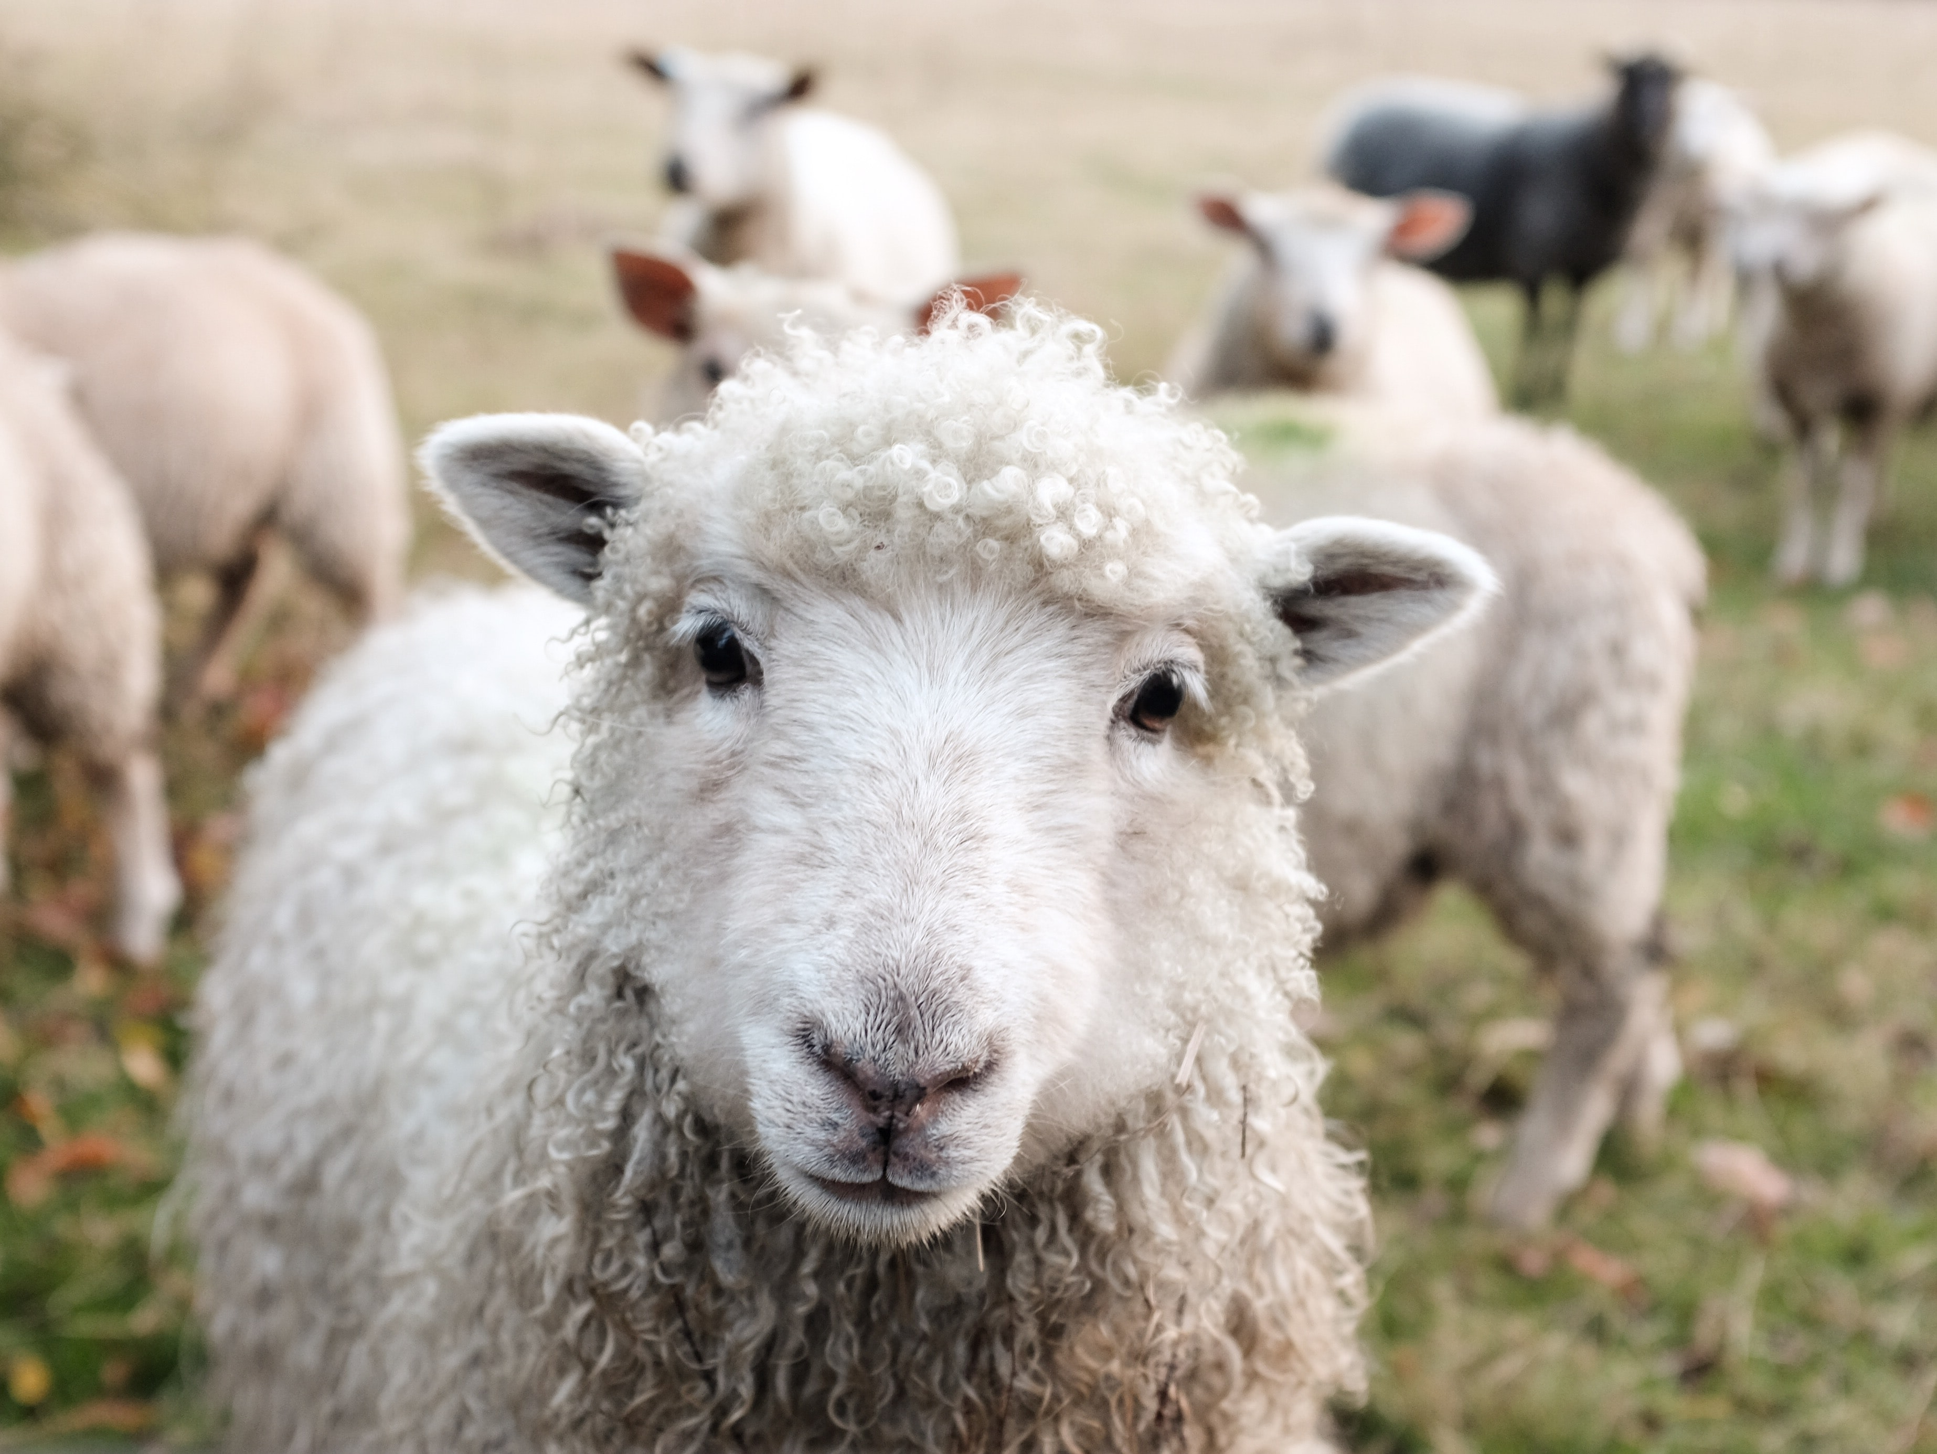
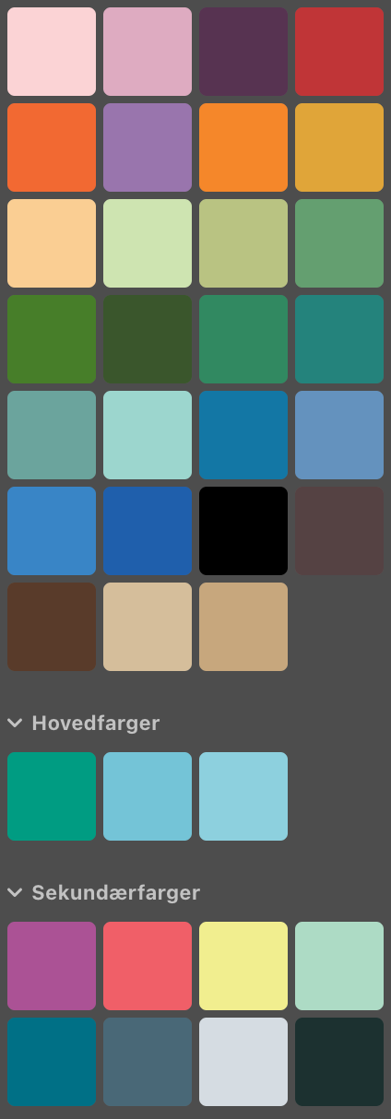
Hvem har
skapt alle...

Slide 3
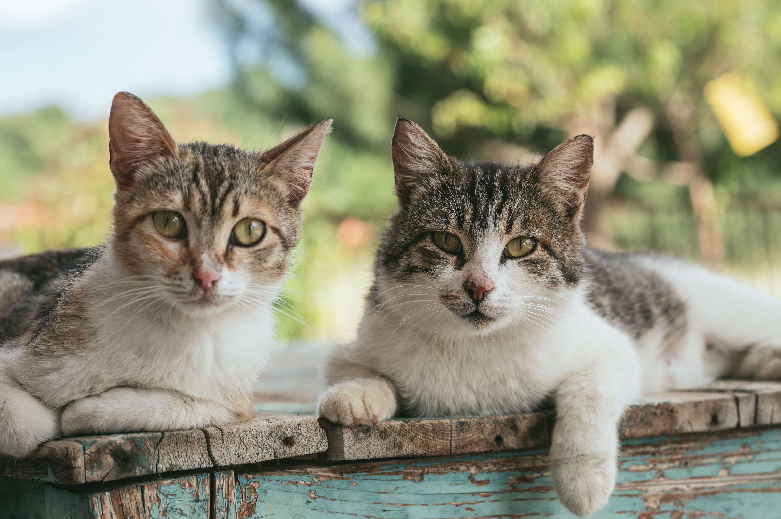
Hvem har
skapt alle...
Jo, Gud i himmelen!

Slide 4
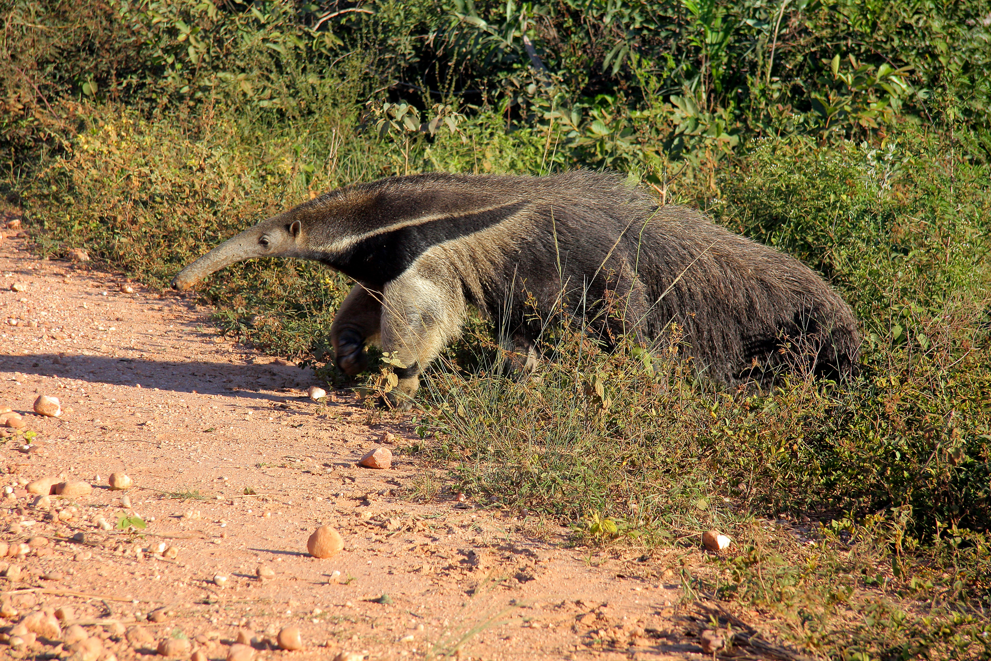
Hvem har
skapt alle...

Slide 5
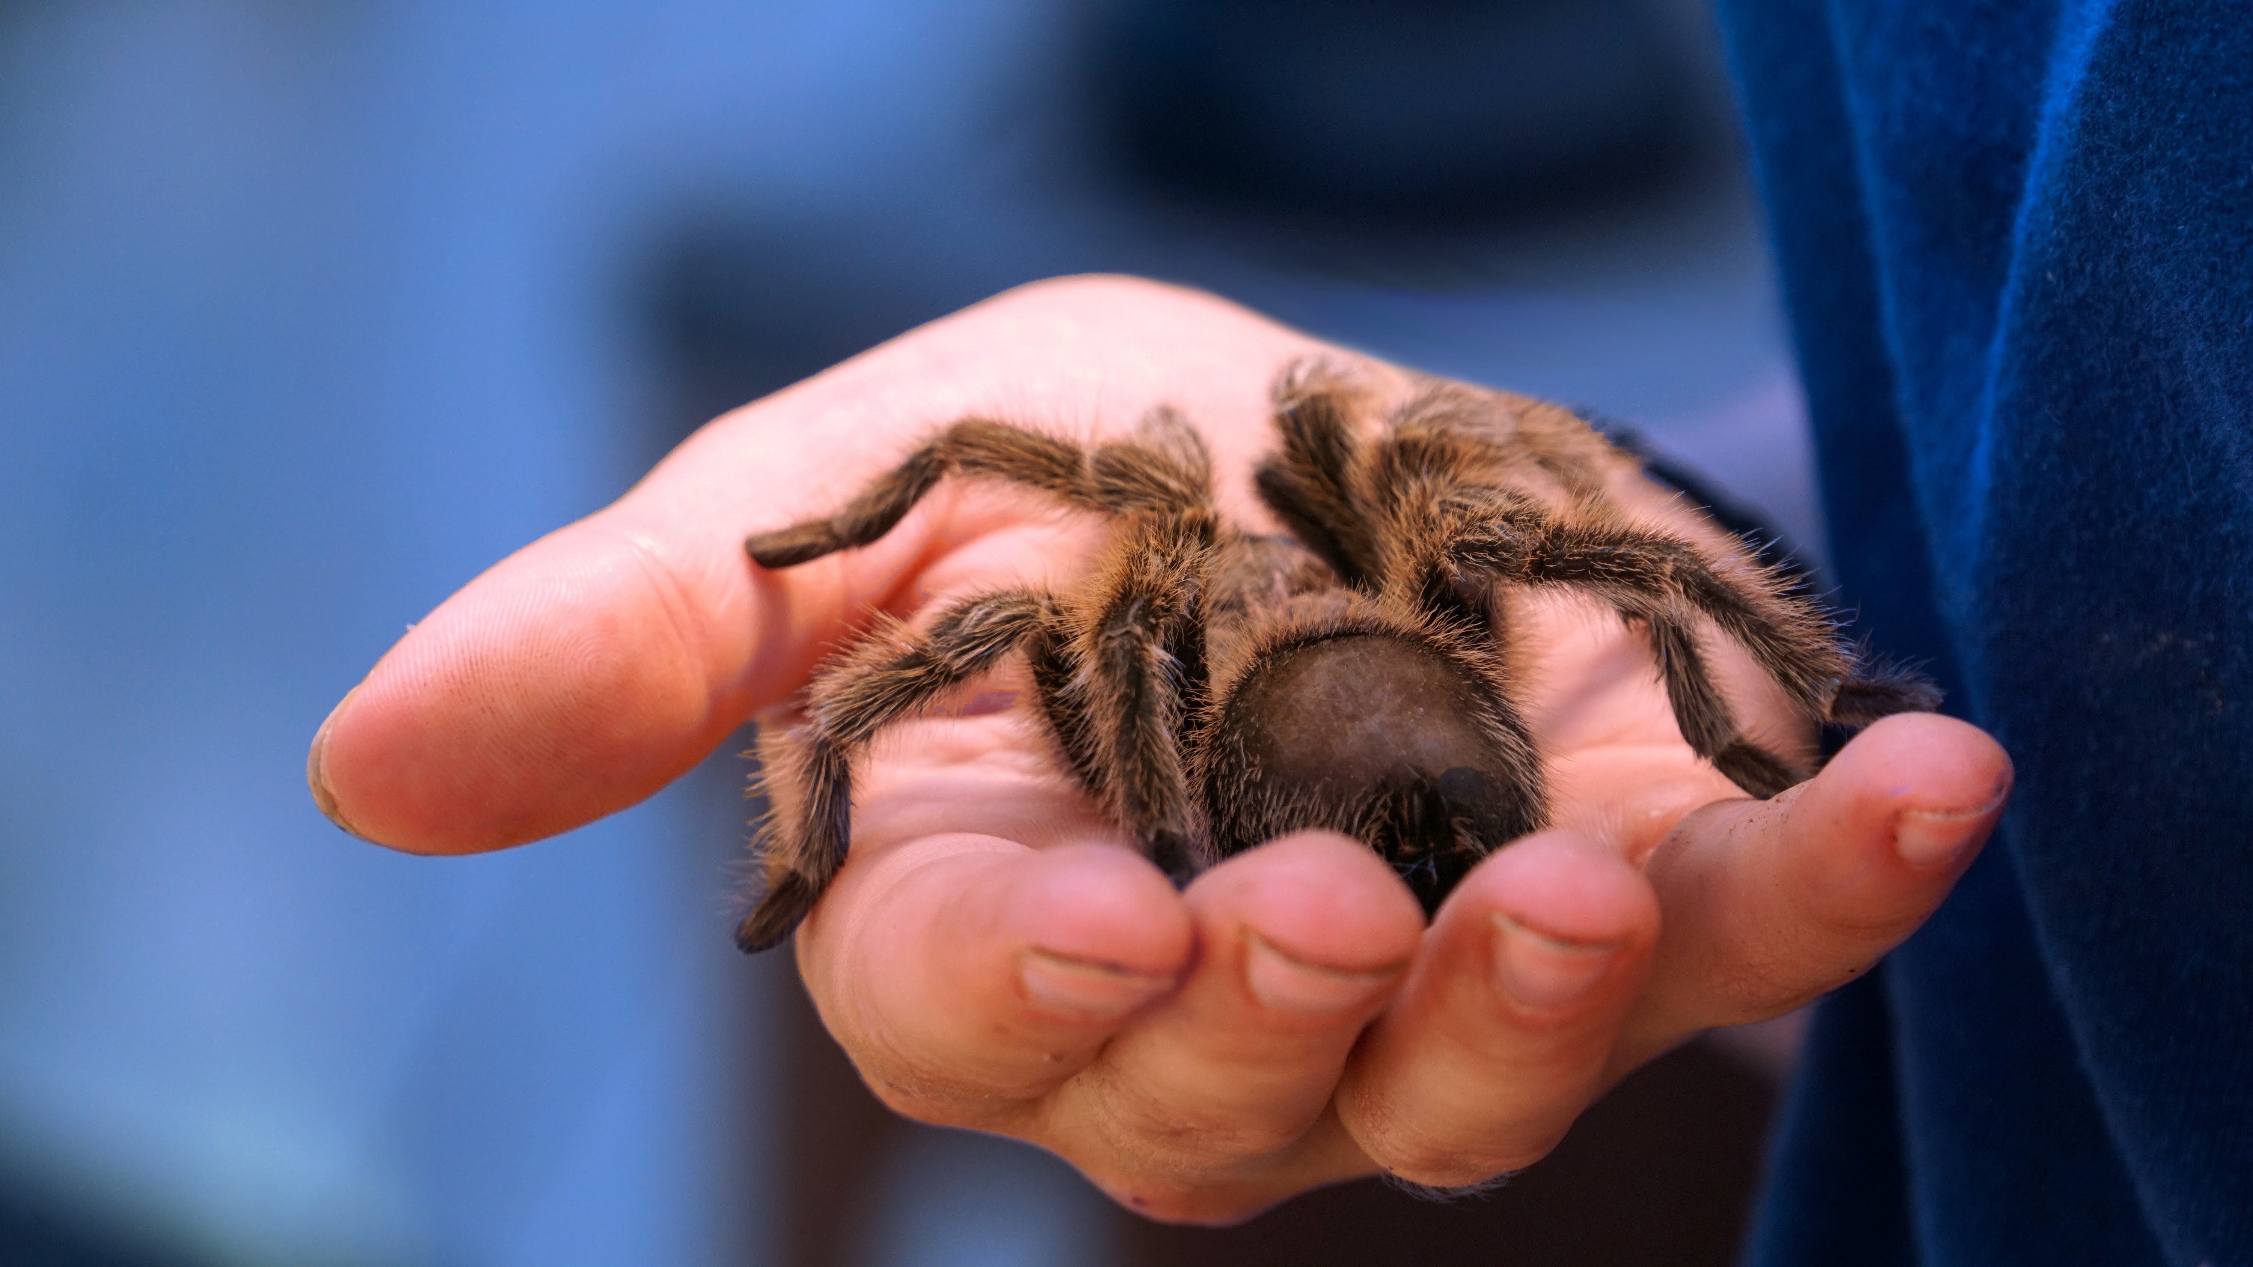
Hvem har
skapt alle...
Jo, Gud i himmelen!

Slide 6
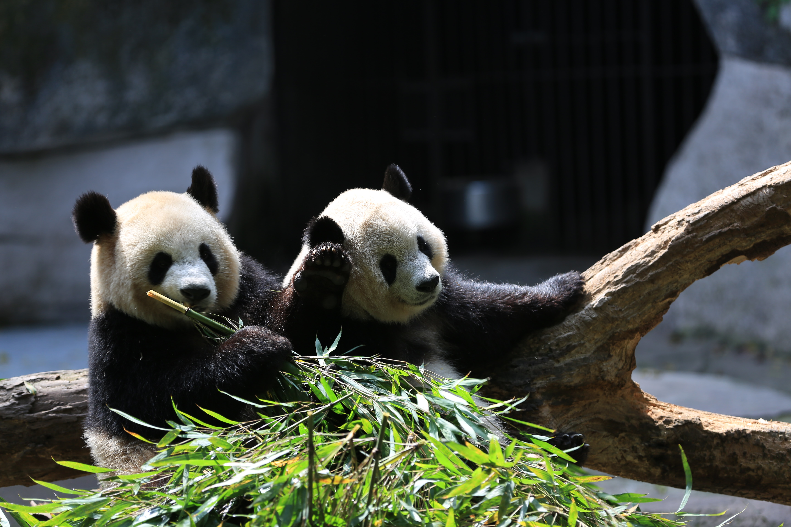
Hvem har
skapt alle...

Slide 7
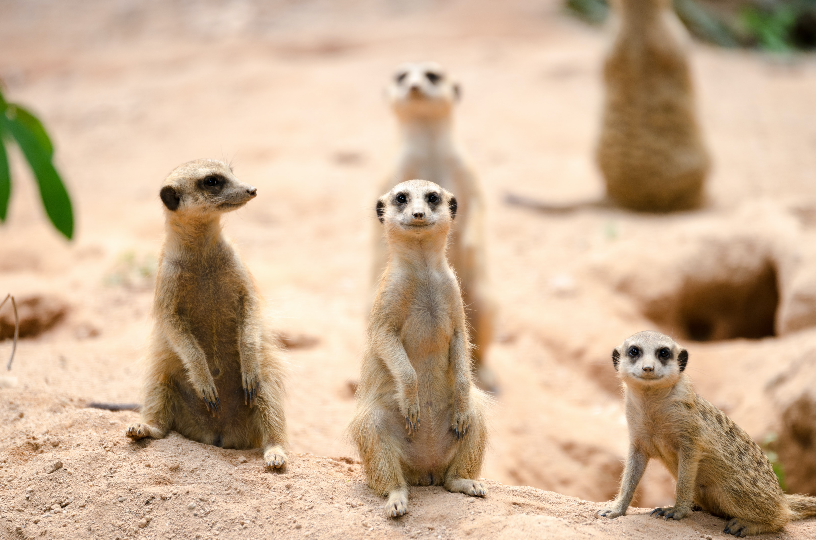
Hvem har
skapt alle...
Jo, Gud i himmelen!

Slide 8
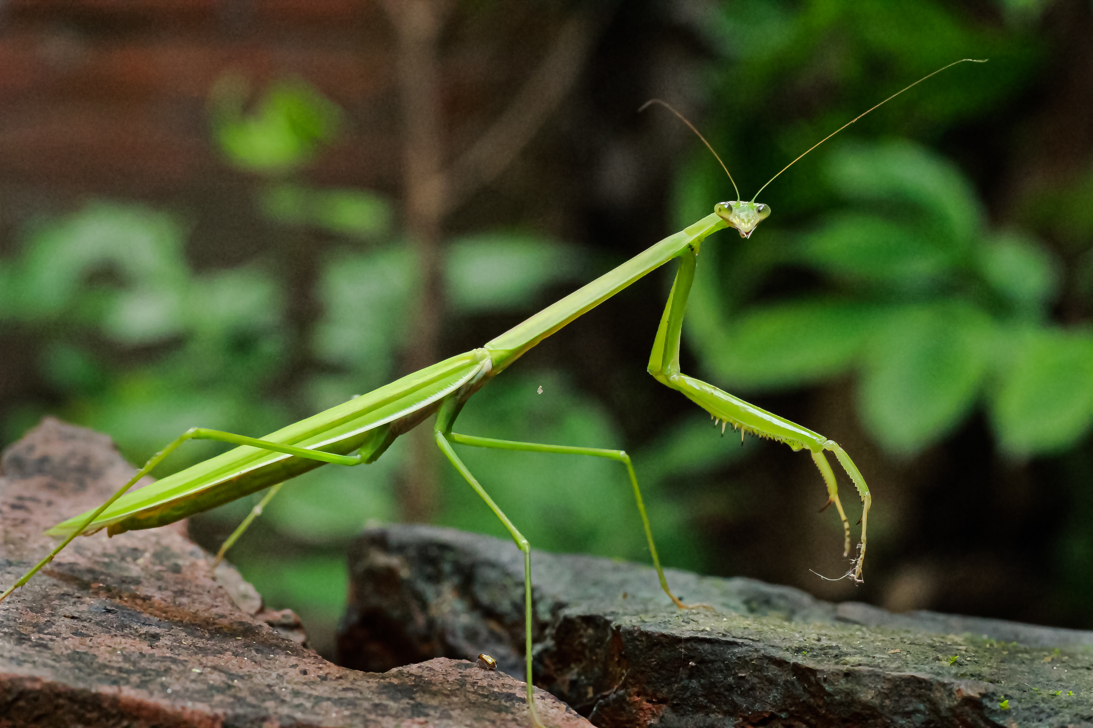
Hvem har
skapt alle...

Slide 9
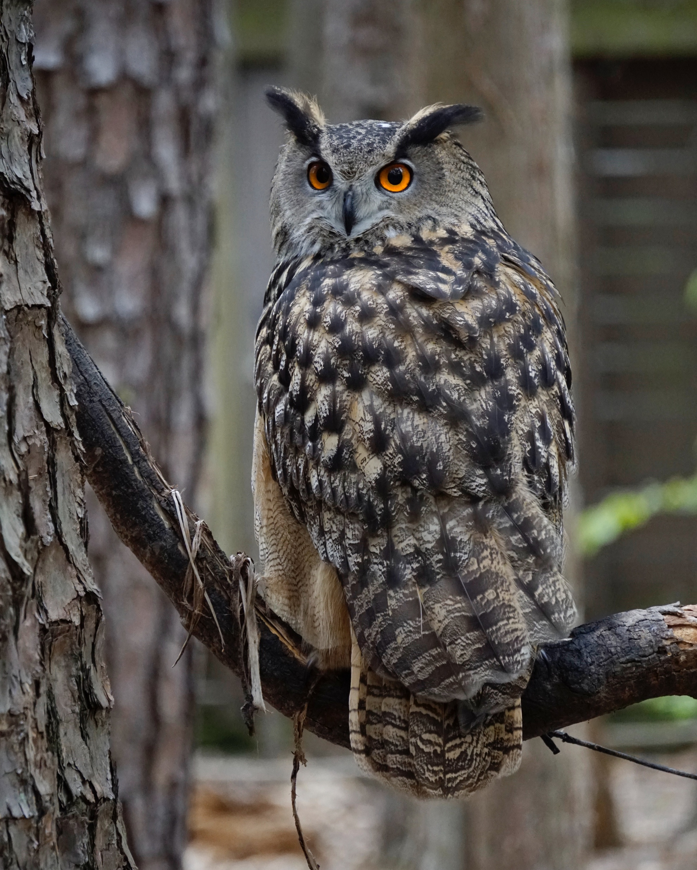
Hvem har
skapt alle...
Jo, Gud i himmelen!

Slide 10
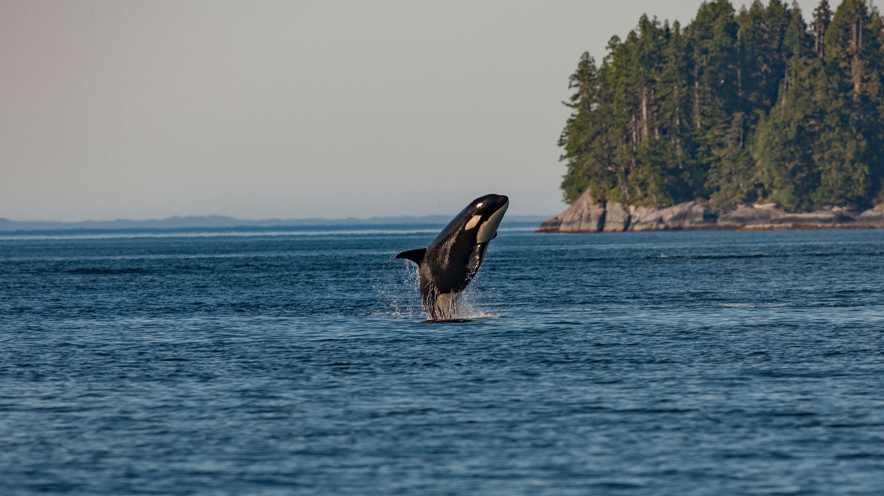
Hvem har
skapt alle...

Slide 11
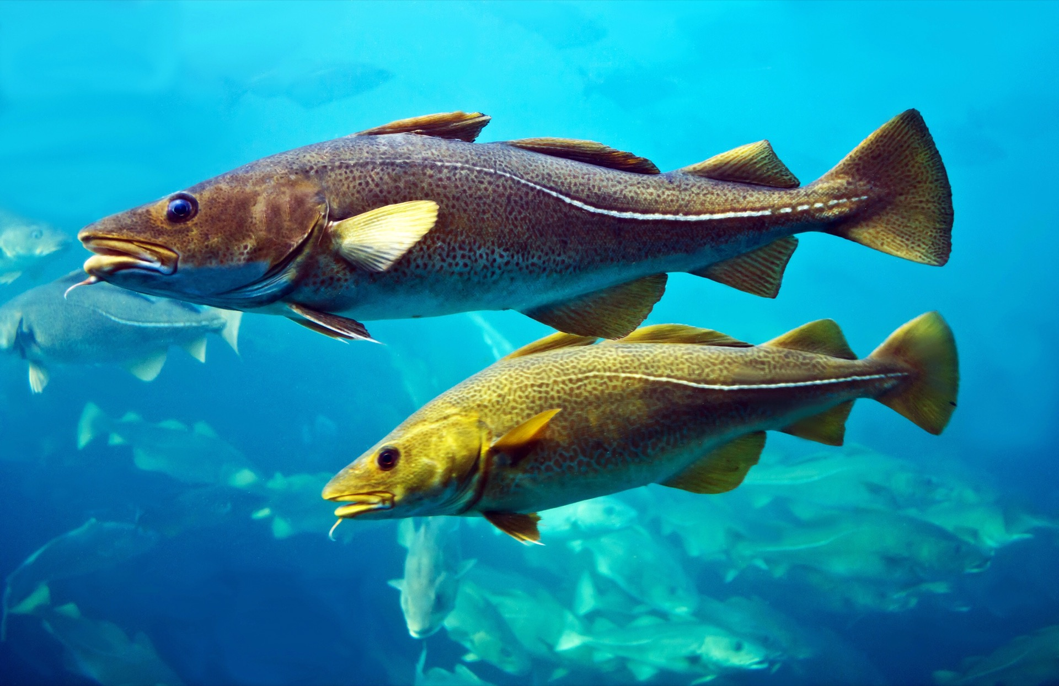
Hvem har
skapt alle...
Jo, Gud i himmelen!

Slide 12
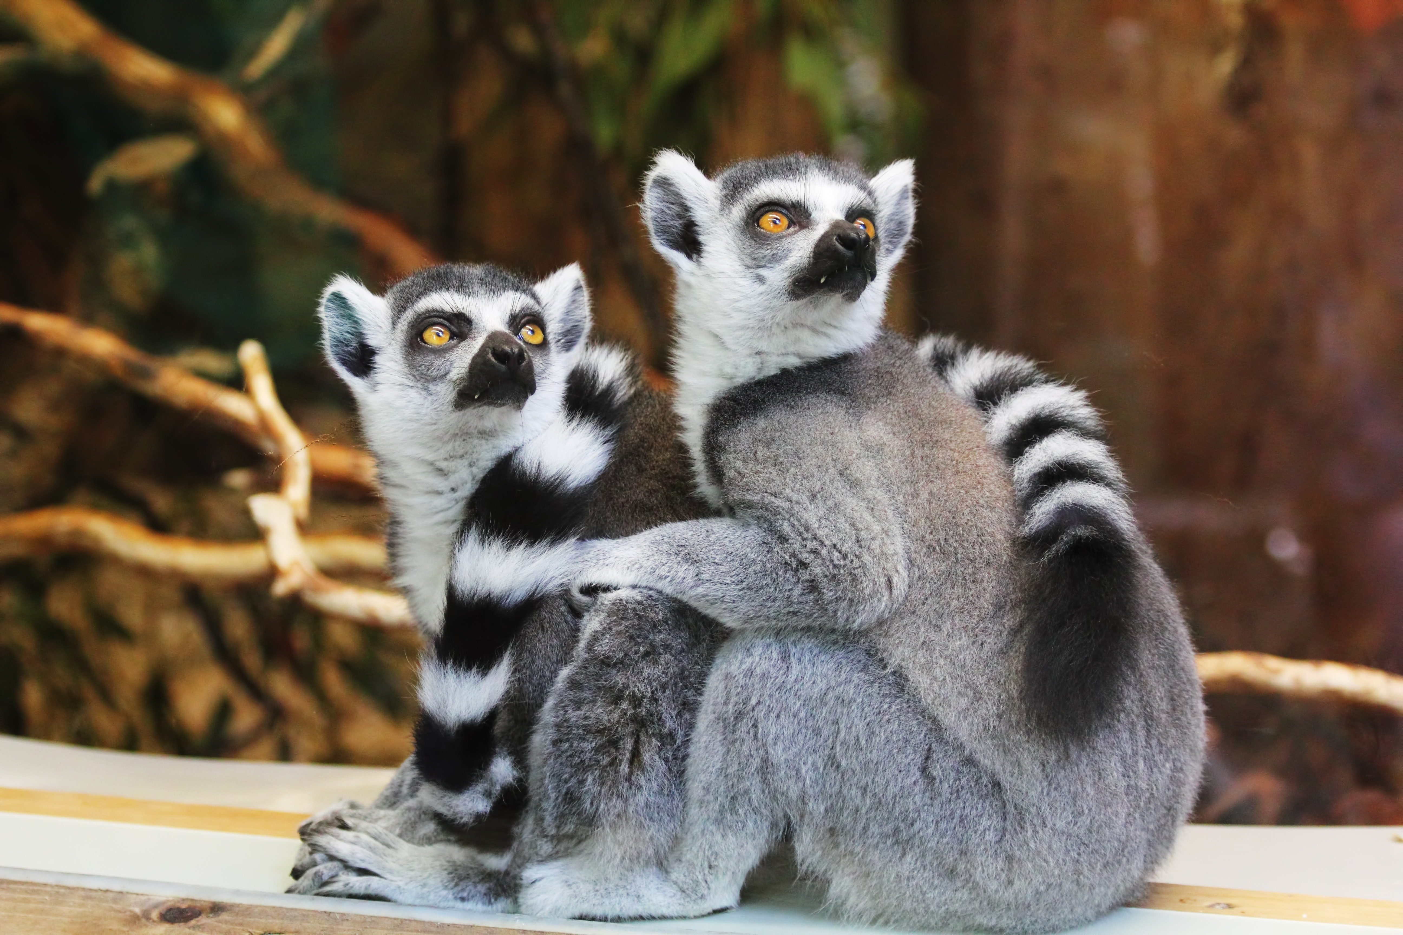
Hvem har
skapt alle...

Slide 13
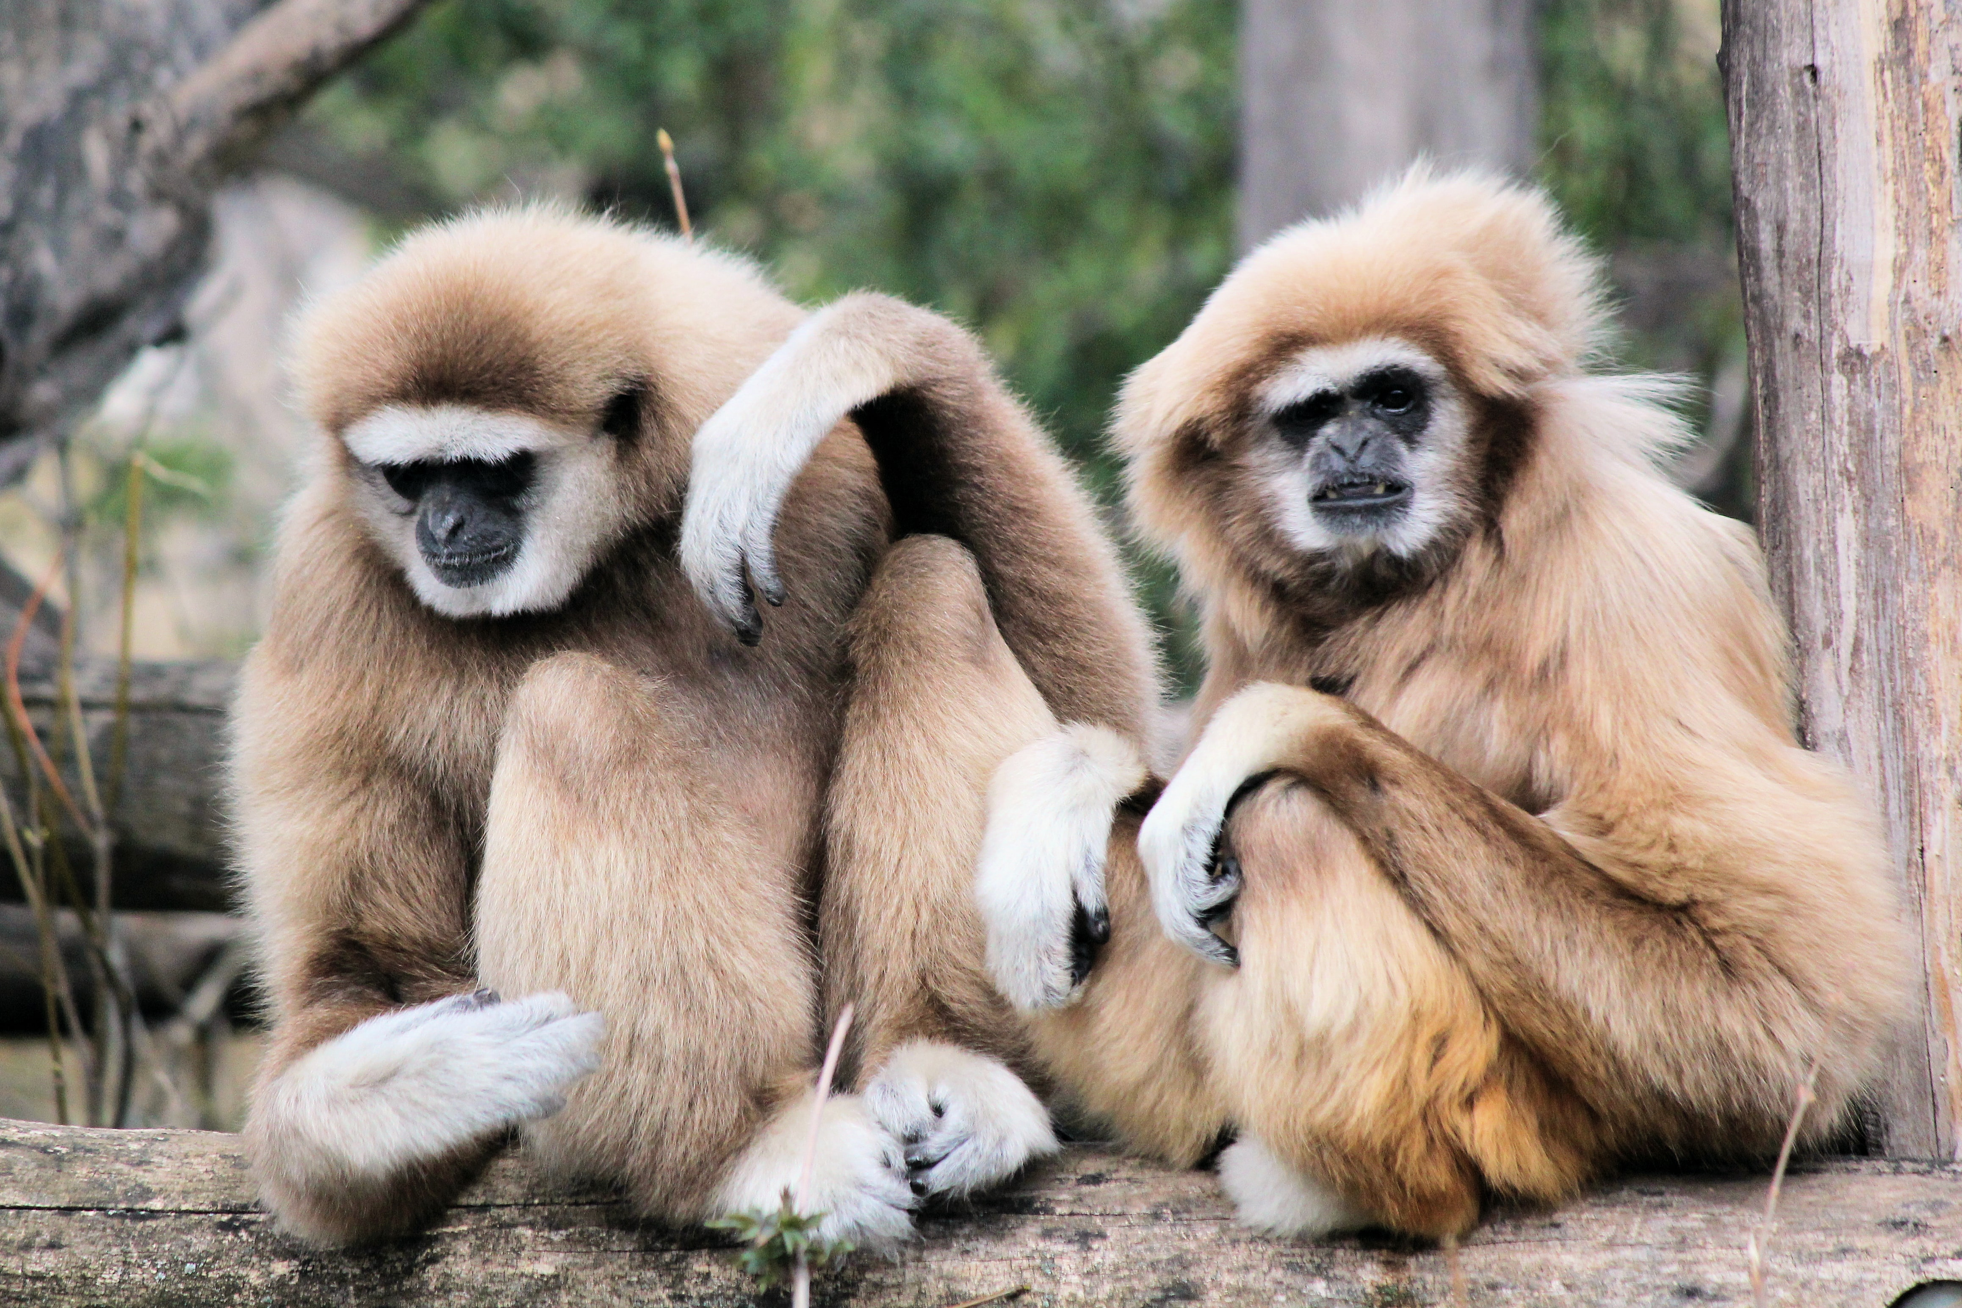
Hvem har
skapt alle...
Jo, Gud i himmelen!

Slide 14

Hvem har
skapt alle...

Slide 15
Hvem har
skapt alle...
Jo, Gud i himmelen!

Slide 16

Madagaskar

Slide 17
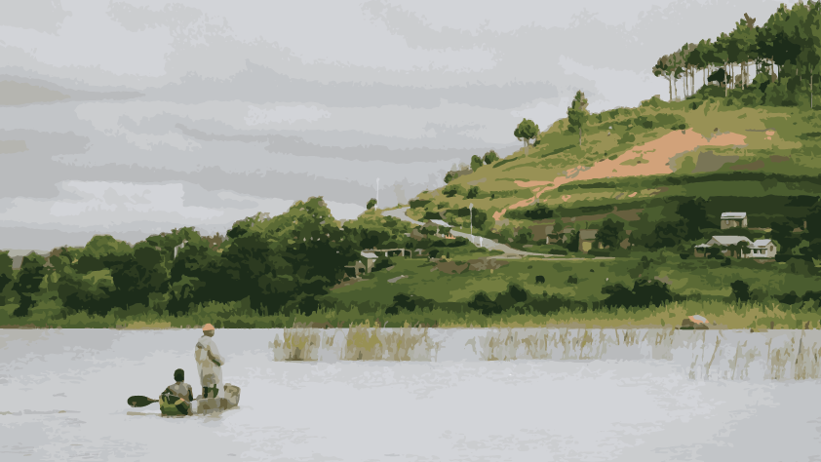

Slide 18
